Slide 2
New_Slides
fábio rodrigo bicalho samuel matioli tati

Slide 3
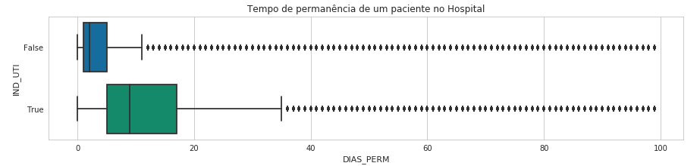
Permanência VS UTI

Slide 4
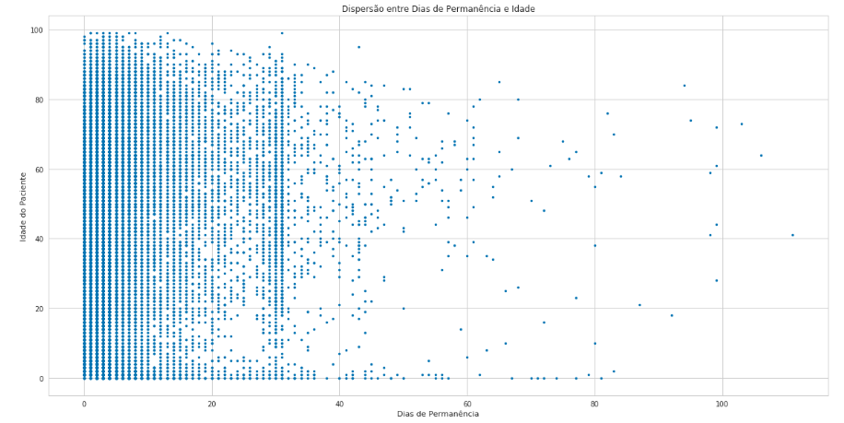
Dispersão entre Permanência e Idade
Reduzir dias desnecessários de internação de pacientes no SUS:
Utilizar histórico de internações para prever tempo de permanência para tratamento do paciente;
Acionar área de desospitalização em tempo hábil para adiantar procedimentos de liberação.

Slide 5
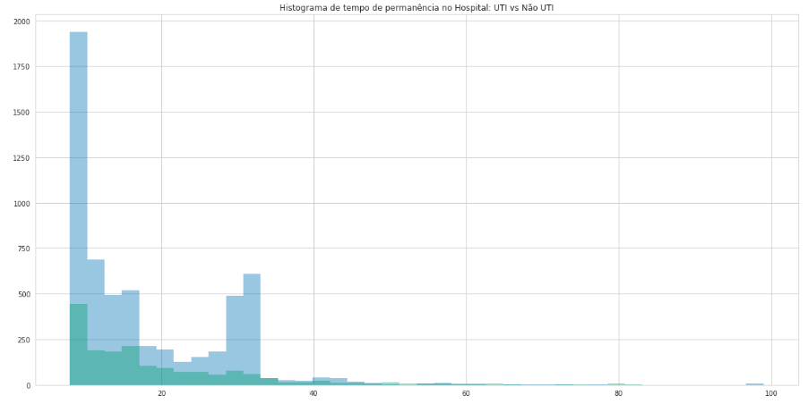
Histograma do Tempo de Permanência no Hospital: UTI VS Não UTI

